Slide 1
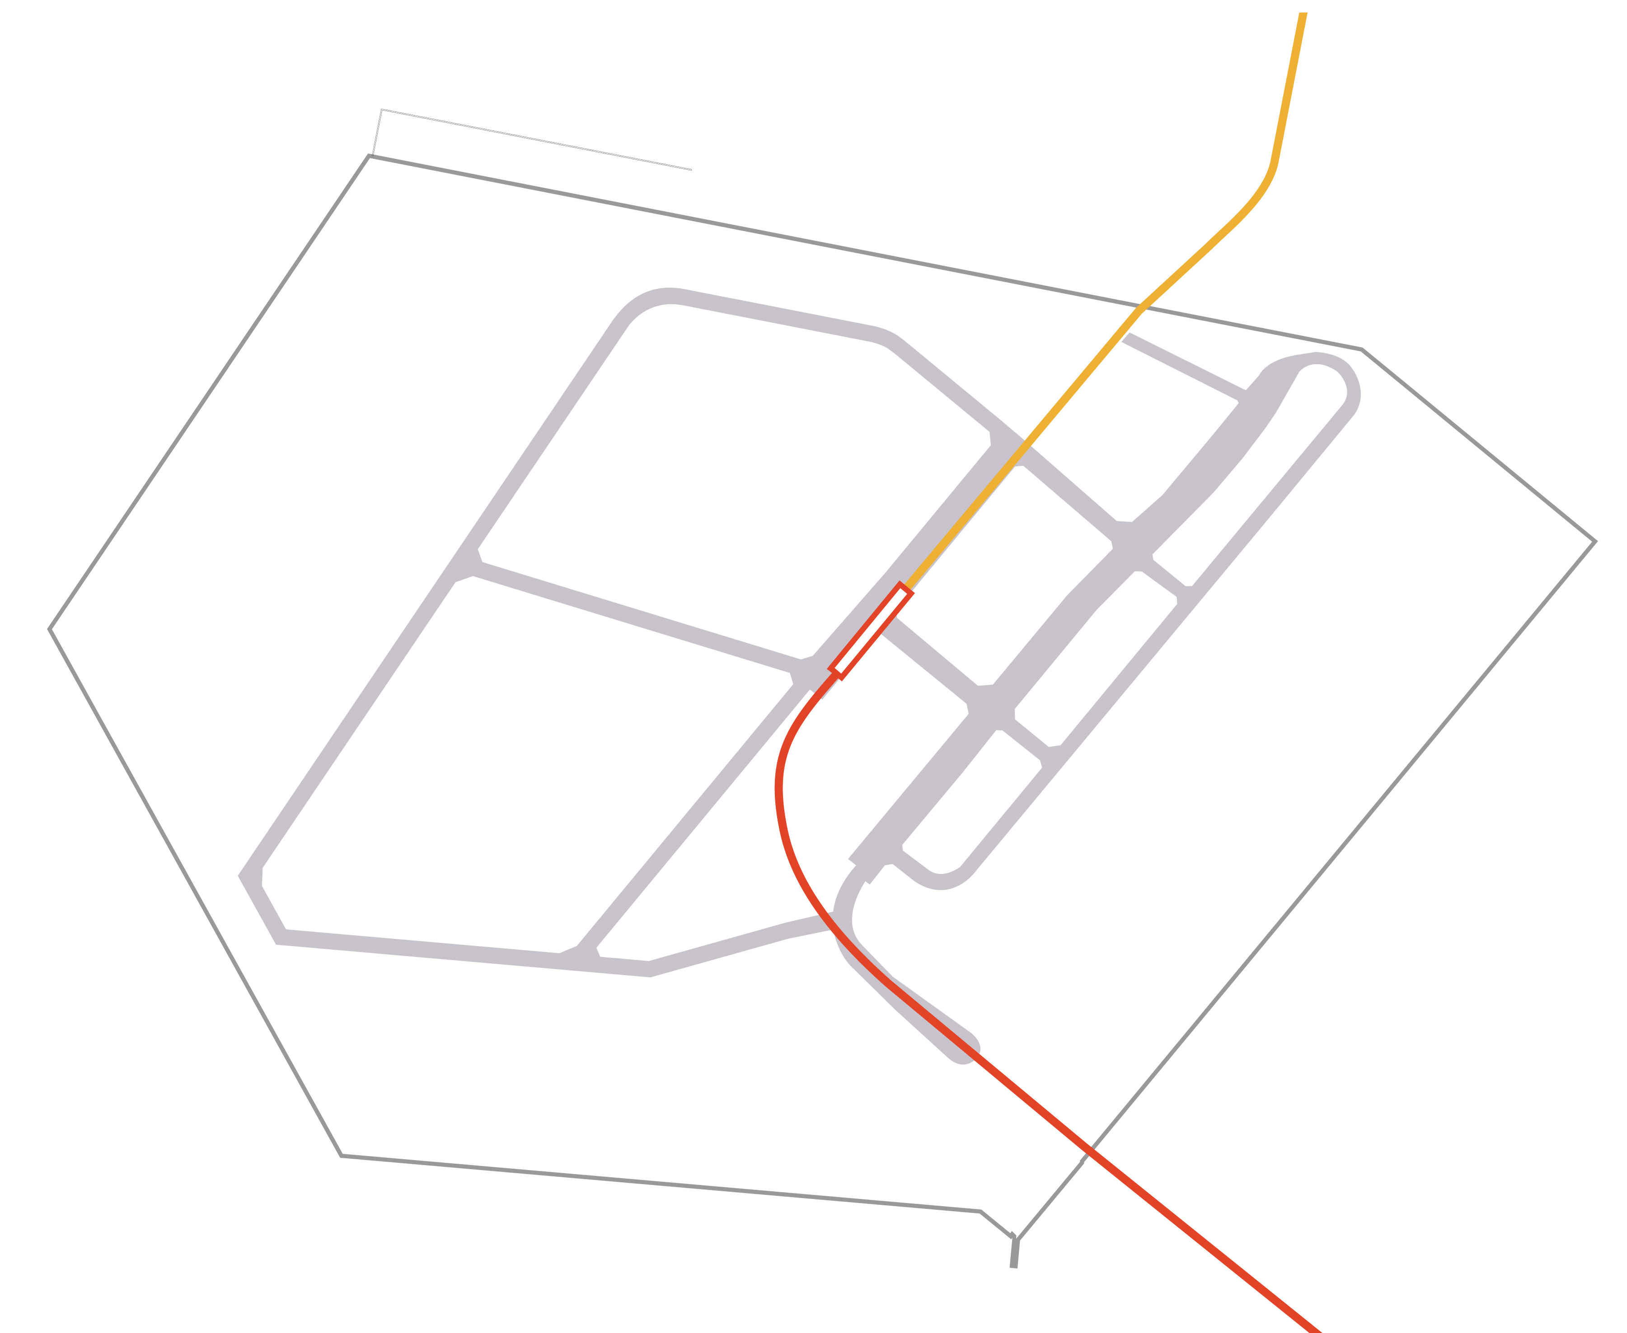
大阪・夢洲地区ＩＲ予定区域（概要図）
別紙２
敷地Ｃ
（臨港緑地 約2.6ha ）
至舞洲
水際線
鉄道（北ルート）
夢舞大橋
33m
外周道路（公共道路）
敷地Ｂ（約10ha）
敷地Ｄ
ＩＲ区域拡張予定地
（約9ha）
グリーンテラスゾーン
敷地Ａ（約39ha）
第１期
駅前広場（交通広場）
（約１ha）
新駅(地下)
※２・３期区域の外周道路の配置は、
夢洲まちづくり構想を踏まえたイメージ
駅前広場
（エントランス広場）
第２期
物流ゾーン
本事業の提案対象範囲
ＩＲ予定区域
第３期
臨港緑地
鉄道（南ルート）
将来開発予定地
ＩＲ区域拡張予定地
夢咲トンネル
※範囲・面積等の詳細は今後決定
至咲洲
※計画・構想中の内容を含む現段階での想定であり、今後変更することがある。

